Slide 1
财务决策实训
工资薪酬费用分配表

Slide 2
月末资产折旧表及各分配表注意事项（重要：一定要按顺序做，不能跳步！！！） ：
第一步：计提固定资产折旧
“会计”到信息管理→填制成本费用表→编制固定资产明细表，“出纳”在凭证录入中，根据固定资产明细表，在凭证录入编写固定资产折旧计提分录（注意：起始月不用计提折旧,次月起需要计提）
第二步：
（1）填制工资薪酬费用分配表
“会计”到信息管理→填制成本费用表→工资薪酬表→新增→内容录入
（2）计提当月职工薪酬
“总监”到电算化→凭证录入→录入稽核原始单据凭证→工资薪酬表
第三步：
（1）填制制造费用分配表
“会计”到信息管理→填制成本费用表→制造费用分配表→新增→内容录入
（2）结转制造费用
“总监”到电算化→凭证录入→录入稽核原始单据凭证→制造费用分配表
第四步：
（1）填制完工产品和在产品分配表
“会计”到信息管理→填制成本费用表→完工产品和在产品分配表→新增→内容录入
（2）结转完工产品成本
“总监”到电算化→凭证录入→录入稽核原始单据凭证→完工产品和在产品分配表

Slide 3
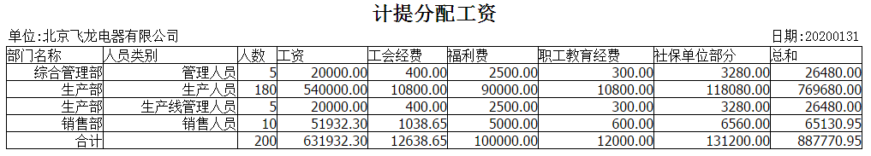
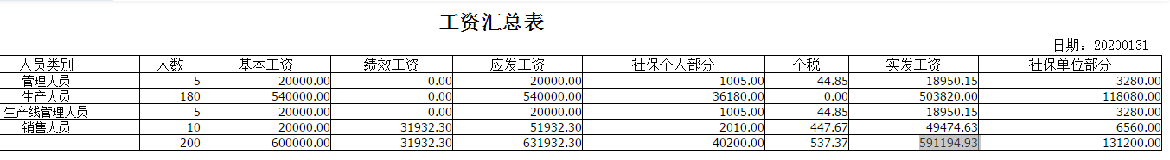
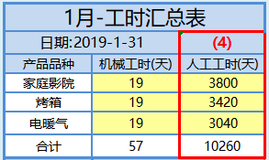
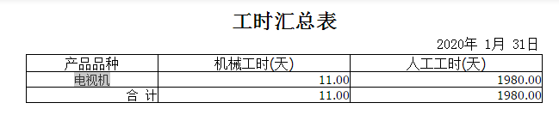
单位总人工成本（工资+福利）
代扣代缴
1月底，北京飞龙电器有限公司生产人员总的工资薪酬为769680元，该公司当月生产3种产品，人工工时分配如右图，请分别核算这3种产品的人工成本。
1，分配金额=生产成本合计 / 分配标准人工工时(天)合计
=769680÷10260=75.0175
2、家庭影院工资费用合计=分配标准人工工时(天) 分配金额
=3800 * 75.0175=285066.5

Slide 4
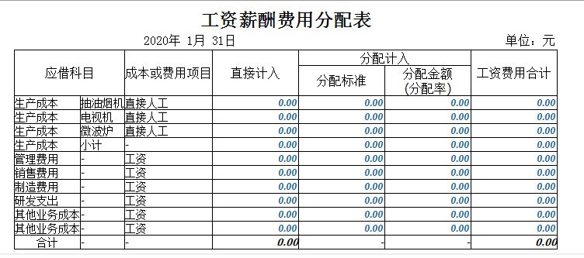
第二步（1）：填制薪酬费用表

Slide 5
如果只生产一种产品，则生产人员的人工成本直接计入该产品的生产成本

Slide 6
如果生产多种产品，则生产人员的人工成本应该分配计入直接计入各产品的生产成本
1，分配金额=生产成本合计 / 分配标准人工工时(天)合计
=769680÷10260=75.0175
2、家庭影院工资费用合计=分配标准人工工时(天) 分配金额
=3800 * 75.0175=285066.5

Slide 7
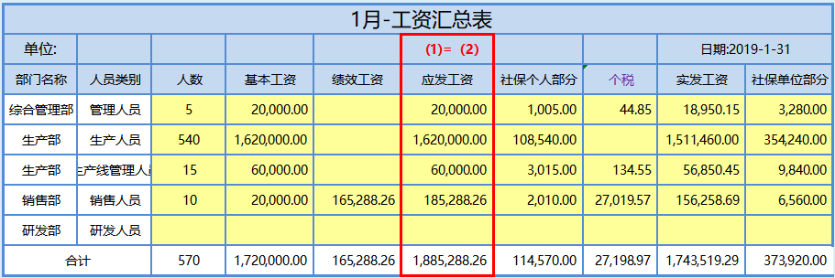
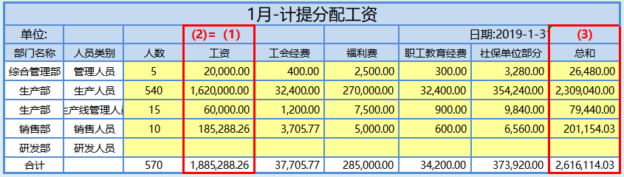
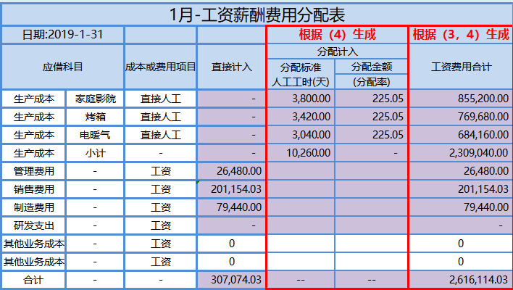
工资薪酬分配表 (注意：会计做完这个分配表，总监马上做工资计提分录)：
工资中需要进行分配的：
1，分配金额=生产成本合计 / 分配标准人工工时(天)合计
（例如，图中 225.0526=2309040/10260）
2、工资费用合计=分配标准人工工时(天) * 分配金额
（例如，图中 855200=225.0526*3800）
注意，左边的“工资汇总表”，“计提分配工资”，“工时汇总表”，系统自动生成并提供（作为附件），右边的“工资薪酬费用分配表”需要根据左边的表格进行填写。

Slide 8
月末资产折旧表及各分配表注意事项（重要：一定要按顺序做，不能跳步！！！） ：
第一步：计提固定资产折旧
“会计”到信息管理→填制成本费用表→编制固定资产明细表，“出纳”在凭证录入中，根据固定资产明细表，在凭证录入编写固定资产折旧计提分录（注意：起始月不用计提折旧,次月起需要计提）
第二步：
（1）填制工资薪酬费用分配表
“会计”到信息管理→填制成本费用表→工资薪酬表→新增→内容录入
（2）计提当月职工薪酬
“总监”到电算化→凭证录入→录入稽核原始单据凭证→工资薪酬表
第三步：
（1）填制制造费用分配表
“会计”到信息管理→填制成本费用表→制造费用分配表→新增→内容录入
（2）结转制造费用
“总监”到电算化→凭证录入→录入稽核原始单据凭证→制造费用分配表
第四步：
（1）填制完工产品和在产品分配表
“会计”到信息管理→填制成本费用表→完工产品和在产品分配表→新增→内容录入
（2）结转完工产品成本
“总监”到电算化→凭证录入→录入稽核原始单据凭证→完工产品和在产品分配表

Slide 9
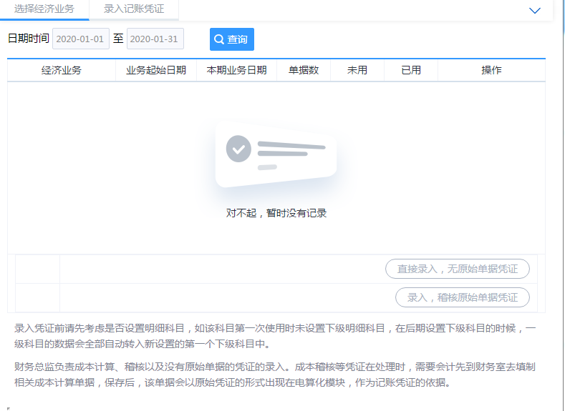
第二步（2）：总监计提当月职工薪酬
财务总监负责无附件凭证、录入稽核原始单据凭证由谁录入

Slide 10
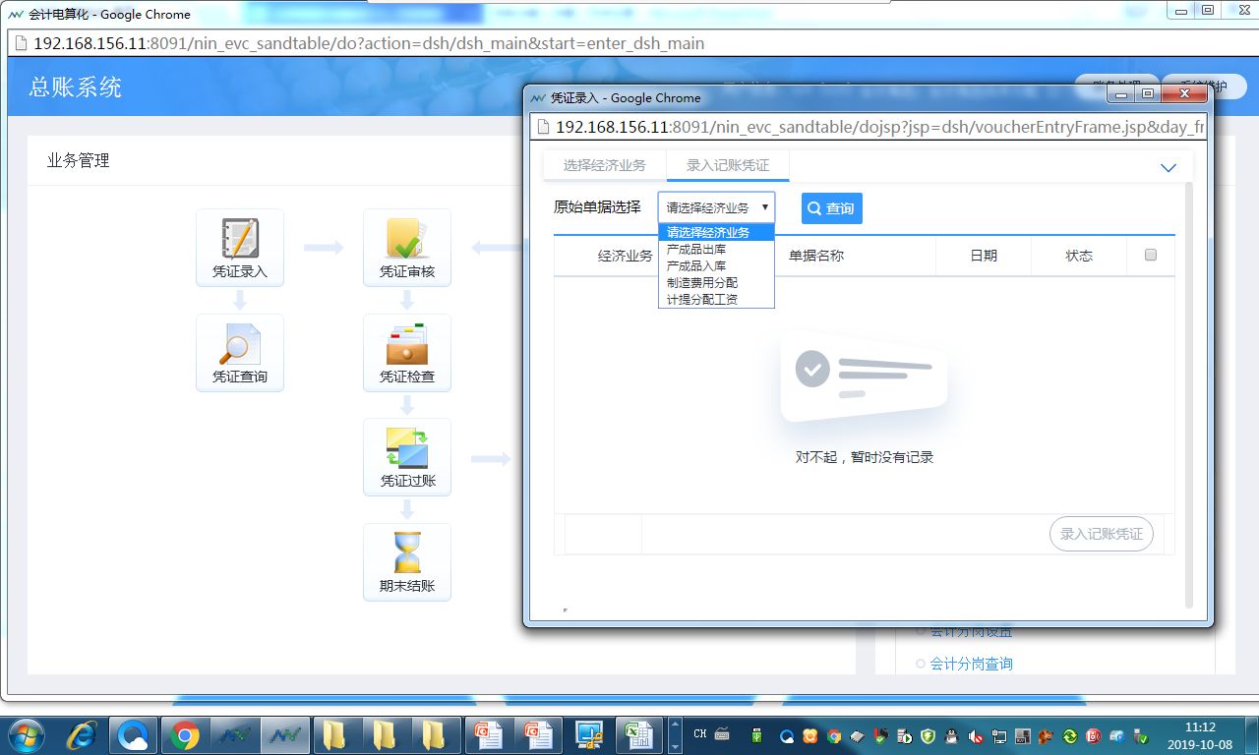
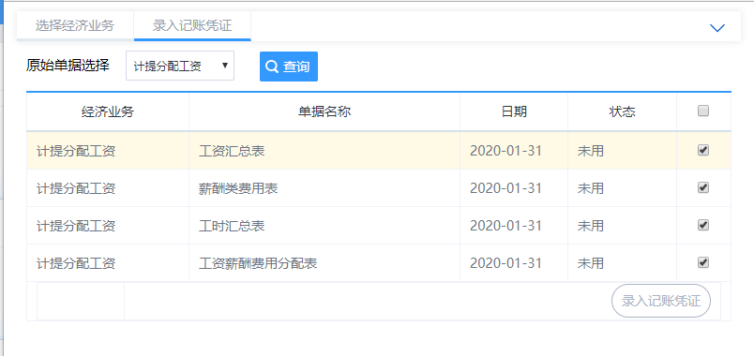
第二步（2）：总监计提当月职工薪酬

Slide 11
769680
769680
26480
26480
65130.95
65130.95
26480
26480
887770.95
887770.95

Slide 12
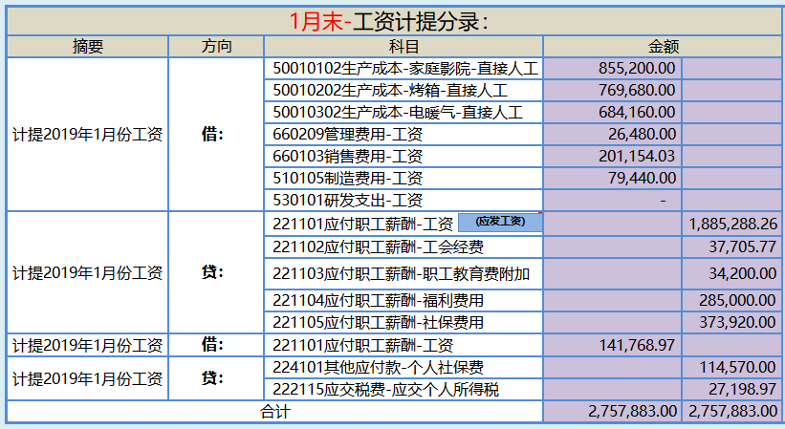
第二步（2）：总监计提当月职工薪酬
769680.00
26480.00
65130.95
26480.00
 | 631932.30
 | 12638.65
 | 12000.00
 | 100000.00
 | 131200.00
40737.37
 | 40200.00
 | 537.37
928508.32 | 928508.32
769680
-电视机-直接人工
26480
65130.95
26480
代扣代缴
887770.95

